Slide 1


CI Chinese
Summer School
Dan Gong
04/08/2020 Tuesday

Slide 2









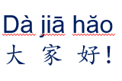


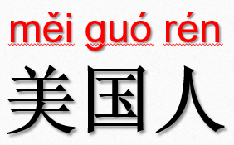
。
huá shèng dùn
华 盛 顿

Slide 3

课文Text 1
nǐ hǎo
A：你好！
nǐ hǎo
B：你好！
nín hǎo
A：您 好！
nǐ men hǎo
B：你 们 好！
2020 英国 UWTSD 孔子学院 龚丹

Slide 4

课文Text 2
Nĭ hăo ma?
A: 你 好 吗？
Wŏ hĕnhăo. xièxie
B: 我 很 好。 谢谢！
2020 英国 UWTSD 孔子学院 龚丹

Slide 5
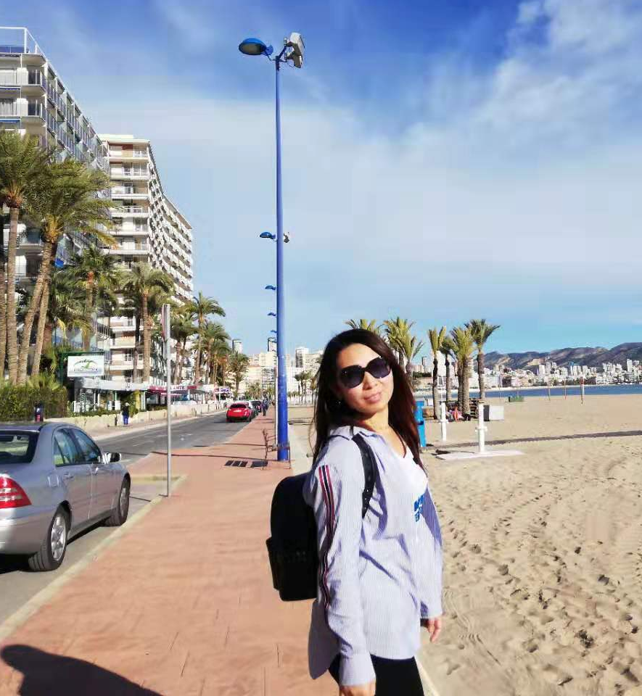
课文Text 3
Wŏ jiào Dan
A: 我 叫 丹。(My name is Dan.)
Nĭ jiào shén me?
你 叫 什 么？(What is your name?)
Wŏ jiào … …
B: 我 叫 … …
My name is … …
2020 英国 UWTSD 孔子学院 龚丹

Slide 6

课文Text 4
Nǐ shì nǎ guó rén？
A:你 是 哪 国 人？
where are you from?
Wŏ shì wēi ěr shì rén.
B:我 是 威 尔 士 人。
I am Welsh.
2020 英国 UWTSD 孔子学院 龚丹

Slide 7
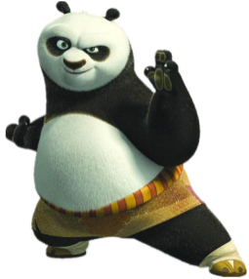





wǒ shì
I am…
我是…
wŏ shì zhōng guó rén.
我 是 中 国 人。
wŏ shì měi guó rén.
我 是 美 国 人。
wŏ shì yīng guó rén.
我 是 英 国 人。
2020 英国 UWTSD 孔子学院 龚丹

Slide 8
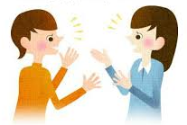
Put these numbers in order
二
三
一
十
八
六
七
九
五
四

Slide 9

Challenge Time!
Count from 1-5
Count from 5-1
Count from 1-10
Count from 10-1
Write down 1-10 in Chinese characters

Slide 10
课文Text 5
nĭ jĭ suì ？
你 几 岁？ How old are you?
wŏ wŭ suì
我 五 岁。 I am five years old.
2020 英国 UWTSD 孔子学院 龚丹

Slide 11
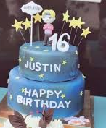
课文Text 5
nĭ duō dà
你 多 大 ？ How old are you?
wŏ shí wŭ suì
我 十 五 岁。 I am fifteen years old.
wŏ shí liù suì
我 十 六 岁。 I am sixteen years old.
wŏ shí qī suì
我 十 七 岁。 I am seventeen years old.
2020 英国 UWTSD 孔子学院 龚丹

Slide 12



Date & Birthday
New lesson
.

Slide 13
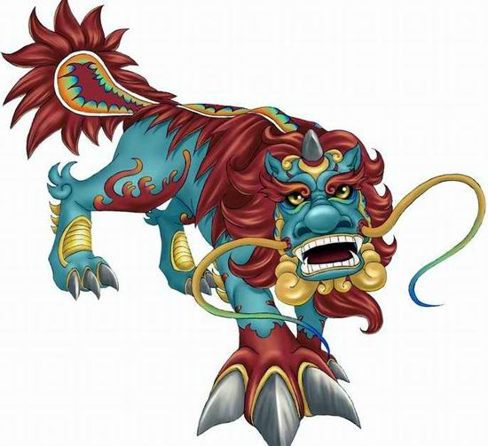

nián

Slide 14

yuè
1月
2月
3月
6月
9月
10月
4月
7月
11月
12月
5月
8月

Slide 15


rì
日

Slide 16
号
hào
日
rì
6月17号
6月17日

Slide 17
今天：7月21号
星期一 星期二 星期三 星期四 星期五 星期六 星期日
 |  |  | 1 | 2 | 3 | 4
5 | 6 | 7 | 8 | 9 | 10 | 11
12 | 13 | 14 | 15 | 16 | 17 | 18
19 | 20 | 22 | 22 | 23 | 24 | 25
26 | 27 | 28 | 29 | 30 | 31
21

Slide 18









Slide 19




日期 date
2015年5月13号星期三

Slide 20
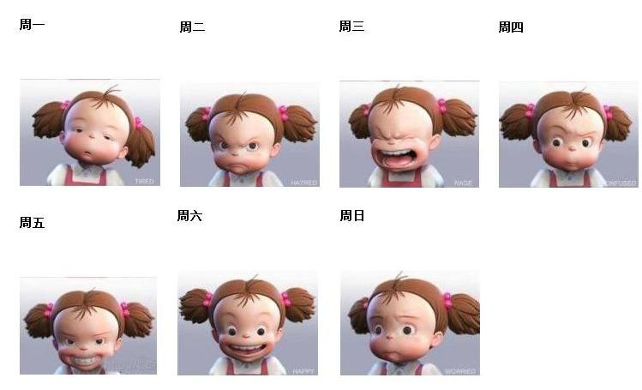
星期 + 一~六
xīng qī
星期一
星期二
星期三
星期四
星期五
星期六
星期日
Be careful!
tiān rì
星期天/星期日

Slide 21
Yesterday, today and tomorrow
zuó tiān 昨天
jīn tiān 今天
míng tiān 明天

Slide 22


jīn tiān
今天 today
jīn tiān jǐ yuè jǐ hào?
今天几月几号？
Jīn tiān shì yuè hào
今 天是 5 月 20 号。
。

Slide 23
Zuó tiān
昨 天 yesterday
Zuó tiān jǐ yuè jǐ hào?
昨天几月几号？
Zuó tiān shì yuè hào
今 天是 5 月 19 号。
。

Slide 24
míng tiān
明 天. tomorrow
míng tiān jǐ yuè jǐ hào?
明天几月几号？
Jīn tiān shì yuè hào
今 天是 5 月 21 号。
。

Slide 25
2021
21
号
年
7
月
星期
三。
今天是
X天是X年 X月 X号/日 星期X。
昨天是……。
明天是……。

Slide 26





休息一下！
2020 英国 UWTSD 孔子学院 龚丹

Slide 27
。
Nĭ de shēng rì shì jĭ yuè jĭ hào?
你 的 生 日 是 几月几号？
What day is your birthday?
Birhday
shēng rì 生日

Slide 28
Tell your birthday:
wǒ de shēng rì shì bā yuè sān shí hào
我 的 生 日 是 八 月 三 十 号.
My birthday is 30th August.
Nĭ ne?
你 呢?
How about you?

Slide 29

Ask and answer
Nĭ de shēng rì shì jĭ yuè jĭ hào?
A: 你 的 生 日 是几月 几号？
What day is your birthday?
Wŏ de shēng rì shì liù yuè yī hào
B: 我 的 生 日 是 六 月 一 号。
My birthday is 1st June .

Slide 30
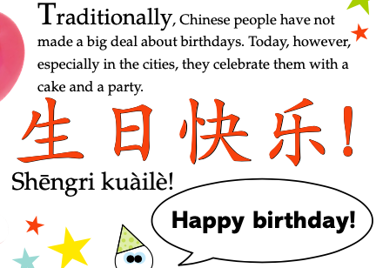
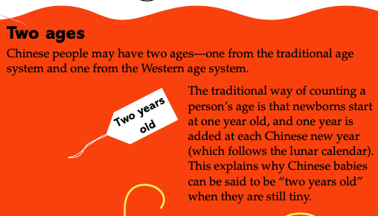
Culture

Slide 31
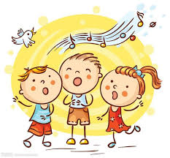
Learn to sing a Chinese song

Slide 32
Key words
Wish -----zhù （祝）
You -----nĭ （你）
Birthday ----shēng rì （生日）
Happy ----kuài lè（快乐）

Slide 33


Slide 34
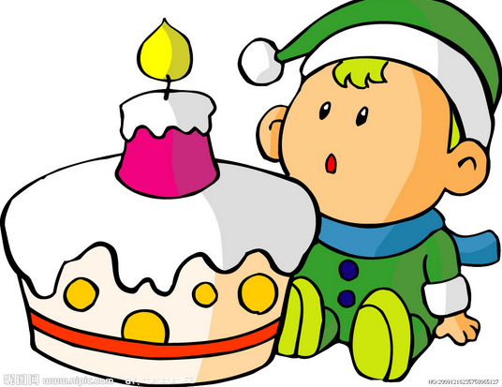

shēng rì kuài lè gē
Zhù nĭ shēng rì kuài lè
Zhù nĭ shēng rì kuài lè
Zhù nĭ shēng rì kuài lè
Zhù nĭ shēng rì kuài lè
生日快乐
祝你生日快乐 Happy birthday to you,
祝你生日快乐 Happy birthday to you,
祝你生日快乐 Happy birthday to you,
祝你生日快乐 Happy birthday to you,

Slide 35

大家好，我叫Dan。
我来自中国。
Coming soon…
Self-
introduction
我是中国人。
Coming soon…
我家在斯旺西。
Coming soon…
我四十二岁。
Coming soon…
我的生日是八月九号。
2020 英国 UWTSD 孔子学院 龚丹
Notes:
贴自我介绍小纸片

Slide 36
大家好，我叫…
我来自…。
Coming soon…
Self-
introduction
我是
…人。
Coming soon…
我家在…。
Coming soon…
我X岁。
Coming soon…
我的生日是...。
2020 英国 UWTSD 孔子学院 龚丹
Notes:
贴自我介绍小纸片

Slide 37

再见！
Zài jiàn！
Goodbye!
2020 英国 UWTSD 孔子学院 龚丹

Slide 38
老师，
再见！
2020 英国 UWTSD 孔子学院 龚丹

